Slide 1
LA PRESCRIPTION D’ACTIVITE PHYSIQUE AU BUREAU PAR LES MEDECINS DE FAMILLE, RÉSIDENTS ET IPS : ÉTUDE PRE-TEST DES FICHES DE PRESCRIPTION D’ACTIVITE PHYSIQUE
PROJET D’ÉRUDITION
Ouifak El Warrari
Seyed Kiamehr Mousavikafi
R2 Médecine familiale
GMF-U Hôpital Maisonneuve-Rosemont
Université De Montréal

Slide 2
Introduction
Pourquoi s’intéresser à l’exercice physique?
L’OMS classe l’inactivité́ physique comme quatrième facteur de morbidité́ et de mortalité́ globale à travers le monde
Au Canada, seulement 20% de la population respectent les recommandations en matière de pratique d’activité́ physique
Le médecin de famille joue un rôle majeur dans la promotion de l’activité́ physique
Cependant, la prescription de l’activité physique demeure un défi pour les médecins qui indiquent manquer de temps, de ressources et de connaissances.

Slide 3
Retour sur ce qui a été fait par nos collègues
Première phase:
Par Dr Olivier Duquette-Gervais et Dr Alexandre Lippens
Sondage répondu par 116 résidents en médecine familiale
But: Évaluer le attitudes, sentiments d’auto-efficacité et connaissance face à la prescription d’activité physique (AP)
Résultats:
77% considéraient leurs recommandations sur l’AP peu ou pas du tout efficaces
72-86% considéraient avoir faibles connaissances
60-72% démontraient un faible sentiment d’auto-efficacité chez populations spécifiques
Ex: cancer, arthrose, maladie chroniques, etc.

Slide 4
Retour sur ce qui a été fait par nos collègues
Principales barrière perçues à la sensibilisation et la promotion de l’AP:
Manque de temps
Manque d'outils
Manque de références professionnelles
Surcharge de travail
Manque d'intérêt des patients

Slide 5
Combler les besoins des médecins
Deuxième phase:
Développement de fiches clinques pour les résidents afin de faciliter la prescription d’AP
Se baser sur lignes directrice spécifiques aux conditions
BUT:
Pallier le manque de ressources et connaissance
Respecter le critère de manque de temps soulevé par les résidents
Phase sous supervision Dr Oliver Duquette-Gervais avec l’aide de nos anciens collègues R2 et Mr. Nicolas Trudeau (Kinésiologue)

Slide 6
Développement de 2 fiches: Générale et Db2

Slide 7
Extrait des fiches
ATTENTION: Pas la fiche complète!

Slide 12
RETOUR AU PRÉSENT NOTRE PROJET
Objectif: Évaluation des outils cliniques
Auprès des professionnels de la santé au GMF-U Maisonneuve-Rosemont
Répondre aux besoins identifiés par les résidents:
Contraintes de temps
Connaissances
Ressources

Slide 13
MÉTHODOLOGIE
Devis: Projet pilote, étude transversale
Participants:
Professionnels de santé qualifiés au GMF-U Maisonneuve-Rosemont
Résidents
Infirmières praticiennes spécialisées (IPS)
Médecins
Pas de critère d’exclusion chez cette population.
*Les patients ne sont pas des participants directs au projet de recherche.

Slide 14
MÉTHODOLOGIE
Engagement des participants (médecins, résidents, IPS) consistaient à:
Prendre connaissance des deux fiches (Générale et Db2)
Intégrer les notions des fiches qu’ils jugeaient pertinentes dans la prescription d’activité physique
Auprès de deux patients diabétiques
Patients rencontré durant leurs cliniques usuelles
Sans donner de temps supplémentaire pour les RDV
Compléter un questionnaire en ligne sur la plateforme Teams

Slide 15
Instrument de mesure
Révision de la littérature
Nous n’avons pas trouvé d’outil spécifique et validé pour l’évaluation de notre outil
Trouvaille d’instrument de mesure validé pour l’évaluation des guides de pratiques: AGREE II
Deuxième instrument trouvé démontrant une bonne corrélation au AGREE II : iCAHE
Nous avons développé notre questionnaire en s’inspirant de ces 2 instruments
Notes:
Le AGREE II (Appraisal of Guidelines for Research & Evaluation) comprend 21 questions organisées en six dimensions : champ et objectif (1), participation des groupes concernés (2), rigueur de développement (3), clarté et présentation (4), applicabilité (5) et indépendance éditoriale (6).
Le iCAHE (International Center for Allied Health Evidence) comprend 14 questions organisées aussi en six dimensions, cependant différentes de celles du AGREE II. Les dimensions incluent l’accessibilité (1), les dates (2), évidences (3), les auteurs (4), objectifs (5) et la facilité d’utilisation (6).

Slide 16
Instrument de mesure
Notre questionnaire comprend l’évaluation de cinq dimensions :
Objectif
Présentation
Applicabilité
Contenu
L’impact sur la pratique
Chaque dimension comprend plusieurs questions, pour un total de 19 questions qui seront évaluées sur une échelle de Likert sur 5 niveaux.
(pas du tout d’accord, pas d’accord, neutre, d’accord, tout à fait d’accord).

Slide 17
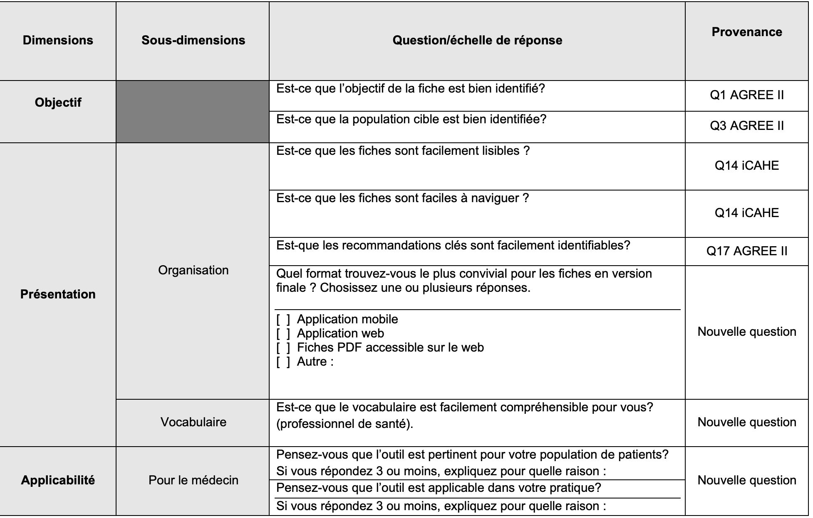
Instrument de mesure

Slide 18
Instrument de mesure

Slide 19
Recrutement
Présentation des Fiches aux résidents en mars 2023
Approbation des 2 comités d’éthiques:
CER accepté 23 mars 2023
CERSES accepté 12 avril 2023
Lancement du projet le 15 avril 2023 avec un courriel
Durée totale de 5 semaines (Fin de la collecte des données le 18 mai 2023)
3 Rappels fait par courriel durant cette période
1 Rappel en personne chez les résidents et 1 rappel en personne chez les médecins/IPS

Slide 20
Collecte de données
Questionnaire via la plateforme TEAMS sécurisée du CIUSSS de l’Est
Incluant le formulaire de consentement
Anonyme
Sans collecte d’informations personnalisées
NB:
Aucun recrutement ni engagement directe de patients
Aucune donnée concernant les patients n’a été enregistré

Slide 21
Résultats

Slide 22
Résultats
Nombre de participants: 12
Anonyme
Pas de différence entre MD / IPS / Résident

Slide 23
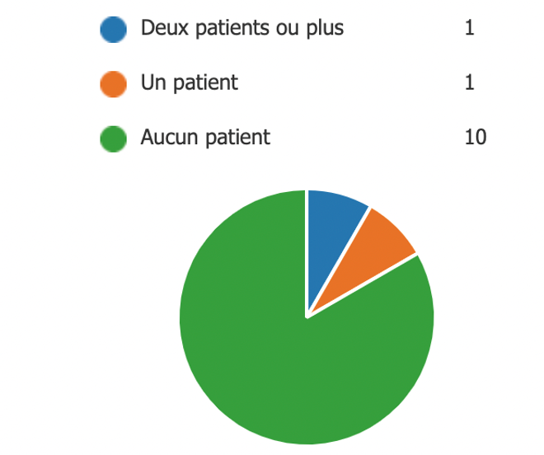
Résultats – Utilisation
Défis d’utilisation: 2/12
Un seul commentaire reçu
<<Le patient avait du mal à comprendre l'intérêt de la prescription >>

Slide 24
Commentaire mise en pratique
Commentaires des participants n’ayant pas utilisé le questionnaire auprès des patients:
Manque de temps
Fiches trop longues
Fiches sont trop détaillées, surtout lorsqu'un patient se présente pour une autre raison
Quelques participants n’étaient pas certain comment utiliser les fiches et auraient aimé une présentation préalable.
Globalement, les fiches sont intéressantes dans un contexte spécifique mais trop longues pour un usage pratique et quotidien.
Notes:
Encore une fois, commentaires qui se répètent

Slide 25
Résultats
Dimensions | Sous-dimensions | Question/échelle de réponse
Objectif |  | Est-ce que l’objectif de la fiche est bien identifié?
 |  | Est-ce que la population cible est bien identifiée?
4.8
4.9

Slide 26
Résultats
Présentation | Organisation | Est-ce que les fiches sont facilement lisibles ?
 |  | Est-ce que les fiches sont faciles à naviguer ?
 |  | Est-que les recommandations clés sont facilement identifiables
 |  | Est-ce que les résumés des fiches mettent en valeurs les points saillants du document ?
 |  | Quel format trouvez-vous le plus convivial pour les fiches en version finale ? Chosisssez une ou plusieurs réponses. [ ] Application mobile [ ] Application web [ ] Fiches PDF accessible sur le web [ ] Autre :
 | Vocabulaire | Est-ce que le vocabulaire est facilement compréhensible pour vous (professionnel de santé) ?
3.8
3.9
4.0
3.7
4.8
Notes:
Fait saillant : il y en a pas.
Lisible: trop de texte

Slide 27
Résultats – Applicabilité
Applicabilité | Pour le médecin | Pensez-vous que l'outil est pertinent pour votre population de patients?
 |  | Pensez-vous que l'outil est applicable dans votre pratique?
4.0 | 33% ont noté 3 ou moins
3.75 | 25% ont donné une réponse de 3 ou moins

Slide 28
Commentaire - Applicabilité
Commentaire des 4 participants ayant répondu ≤ 3 :
Trop longs et lourds pour être facilement accessibles et utilisés en clinique.
Suggestion de développer des outils plus courts (idéalement d’une page).
Trop chargées en texte pour servir de rappel rapide en clinique.
Des fiches d'une page, avec des termes médicaux adaptés et un format condensé, seraient préférables pour un usage clinique.
Cependant, les réponses ne semblent pas être en lien spécifiquement avec la questions de pertinence. (Est-ce que les questions ont étés bien répondus?)
Notes:
4 participant ayant répondu 3 et moins a cette question on indiqué que les documents sont trop longs et lourds pour être facilement accessibles et utilisés en clinique. Il est suggéré de développer des outils plus courts (idéalement d’une page) pour faciliter l'application. Les fiches sont jugées intéressantes et bien présentées, mais trop chargées en texte pour servir de rappel rapide en clinique. Certaines sections, comme "évaluation du patient" et "prescriptions adaptées", pourraient être consultées avant de prescrire des activités physiques. Des fiches d'une page, avec des termes médicaux adaptés et un format condensé, seraient préférables pour un usage clinique.
Toutefois ces commentaire rendent ce paramètre difficile a évaluer et sont plus applicable dans l’évaluation du contenu et de la présentation

Slide 29
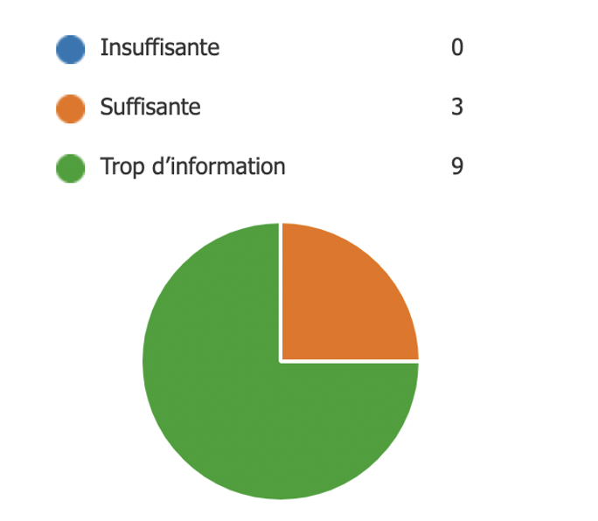
Résultats – Contenu
Contenu |  | Les recommandations sont spécifiques et nonambigues
 |  | La quantité d'information est-elle suffisante, insuffisante, ou excessive?
4.4

Slide 30
Commentaire - Contenu
PARTICIPANTS AYANT TROUVÉ LA QUANTITÉ D’INFORMATION EXCESSIVE
La fiche est très longue et peut être décourageante à lire entièrement
La section généralités pourrait être synthétisée et il est suggéré d'utiliser des point-forme et de raccourcir certaines phrases pour alléger la quantité d'information.
Les sections sont intéressantes mais trop détaillées.
Un résumé d’une page serait apprécié, avec des informations plus succinctes, moins d'exemples ou en référant à un document plus élaboré pour ceux qui souhaitent plus d'informations.

Slide 31
Résultats – Impact sur la pratique
Impact | Impact sur la pratique | Est-ce que cet outil vous permet de mieux communiquer vos recommandations d’exercices aux patients?
 |  | Après avoir été familiarisé à cet outil, pensez-vous utiliser l’outil dans les à moyen – long terme?
 |  | Est-ce que cet outil clinique favorisera la promotion de l’activité physique chez vos patients dans le futur ?
4.2
3.8
4.0

Slide 32
Commentaires Impact – Promotion
Est-ce que cet outil clinique favorisera la promotion de l’activité physique chez vos patients dans le futur ? | 4.0
Commentaire d’un participant:
Un utilisateur a suggéré qu’une affiche rappelant l'importance d'aborder le sujet pourrait avoir un impact plus important.

Slide 33
Commentaire Impact – Mieux accompagner?
Est-ce que cet outil clinique permet de mieux accompagner vos patients à l’adoption d’un mode de vie actif? | 4.1
Commentaires de participants ayant répondu ≤ 3
<<La marche est l'exercice à débuter pour la plupart de mes patients>>
Notes:
Le niveau d’activité physique est tellement basse

Slide 34
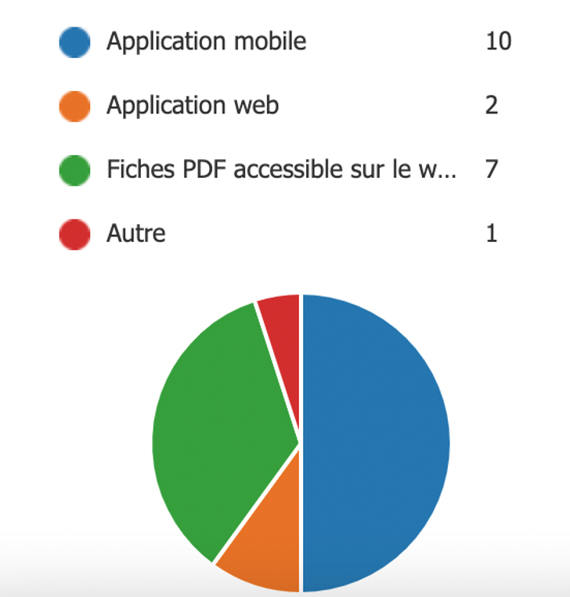
Résultats
Format d’outil désiré à l’avenir

Slide 35
Discussion - Forces
Objectif des outils étant précis
Vocabulaire utilisé
La qualité contenu; jugée spécifique et non ambiguë
La grande majorité des participants ont donnée des évaluations <<Satisfaisante >> pour la plupart les domaines.

Slide 36
Discussion – Faiblesse
Les domaines qui pourraient être améliorés (avec les score les plus bas) son:
(1) Contenu : Moins détaillé, plus concis
(2) Organisation :
La présentation
Mise en page moins dense
Faciliter la navigation
Résumés
Absence de résumés ou points saillant claire

Slide 37
Discussion – Limitations
Nombre de répondants limité (12 participants)
La généralisation peut être questionnable, toutefois résultats similaire chez les 12 participants (donc résultats ne changeront probablement pas avec plus de participants)
Durée d’évaluation de l’outil pourrait être prolongée afin d’avoir plus de répondants.
Réponses non spécifique au domaine évalué
Est-ce que les gens ont répondu spécifiquement aux questions?
Est-ce que le contenu a eu un reflet négatif la réponse aux questions?
Cependant, le feedback demeure pertinent même s’ils ne répondent pas directement aux questions.

Slide 38
Discussion – Limitations
La majorité des participants ont évalué l’outil sans l’utiliser
Ce qui peut donc avoir un impact sur les réponses
Des défis supplémentaires aurait pu être notés par les participants s’ils l’avaient mis en application.
L’échec d’application semble être causé majoritairement par le format et le contenu trop long de l’outil

Slide 39
Discussion – Avenue futures
But principal était d’offrir un outil clinique qui respecte le manque de temps soulevé par les médecins
Cependant l’outil clinique ne répond pas à cela
Comment y remédier?
Explorer 2 format d’outil: un long et un court
Pouvant satisfaire la demande des 25-33% professionnels qui auraient aimé un outil plus court
Explorer l’idée d’une affiche

Slide 40
Conclusion
L'outil clinique développé a été globalement apprécié pour la qualité de son contenu
Un défi d’applicabilité
Travail à faire sur l’organisation et présentation du contenu
Importance de la promotion de l'activité physique pour l'amélioration de la santé globale et la prévention des maladies chroniques

Slide 41
Références
Brouwers, M. C., Kho, M. E., Browman, G. P., Burgers, J. S., Cluzeau, F., Feder, G., Zitzelsberger, L. (2010). AGREE II: Advancing Guideline Development, reporting and evaluation in health care. Canadian Medical Association Journal, 182(18). doi:10.1503/cmaj.090449
Douglas, F., Torrance, N., van Teijlingen, E., Meloni, S., & Kerr, A. (2006). Primary care staff’s views and experiences related to routinely advising patients about physical activity. A questionnaire survey. BMC Public Health, 6(1), 138. https://doi.org/10.1186/1471- 2458-6-138.
Dunlop M, Murray AD. Major limitations in knowledge of physical activity guidelines among UK medical students revealed: implications for the undergraduate medical curriculum. Br J Sports Med 2013;47:718–20.
González, K., Fuentes, J., & Márquez, J. L. (2017). Physical Inactivity, Sedentary Behavior and Chronic Diseases. Korean Journal of Family Medicine, 38(3), 111. https://doi.org/10.4082/kjfm.2017.38.3.111.
Grimmer, K., Dizon, J. M., Milanese, S., King, E., Beaton, K., Thorpe, O., . . . Kumar, S. (2014). Efficient Clinical Evaluation of Guideline Quality: Development and testing of a new tool. BMC Medical Research Methodology,14(1). doi:10.1186/1471-2288-14-63
Lee IM, Shiroma EJ, Lobelo F, et al. Effect of physical inactivity on major non- communicable diseases worldwide: an analysis of burden of disease and life expectancy. Lancet. 2012; 380:219Y229. PMID: 3645500.
Lee, I.-M., Shiroma, E. J., Lobelo, F., Puska, P., Blair, S. N., & Katzmarzyk, P. T. (2012). Effect of physical inactivity on major non-communicable diseases worldwide : An analysis of burden of disease and life expectancy. The Lancet, 380(9838), 219-229. https://doi.org/10.1016/S0140-6736(12)61031-9.

Slide 42
Références
McFadden, T., Fortier, M., Sweet, S. N., Tomasone, J. R., McGinn, R., & Levac, B. M. (2019). Canadian medical students’ perceived motivation, confidence and frequency recommending physical activity. Preventive Medicine Reports, 15, 100898. https://doi.org/10.1016/j.pmedr.2019.100898.
Mokdad, A. H. (2004). Actual Causes of Death in the United States, 2000. JAMA, 291(10), 1238. https://doi.org/10.1001/jama.291.10.1238.
Mokdad AH, Marks JS, Stroup DF, Gerberding JL. Actual causes of death in the United States, 2000. JAMA. 2004; 291:1238Y45. PMID: 15010446.
Pratt, Michael, Jeffrey Norris, Felipe Lobelo, Larissa Roux, et Guijing Wang. « The Cost of Physical Inactivity: Moving into the 21st Century: Table 1 ». British Journal of Sports Medicine 48, no 3 (février 2014): 171-73. https://doi.org/10.1136/bjsports-2012-091810.
Pratt, M., Norris, J., Lobelo, F., Roux, L., & Wang, G. (2014). The cost of physical inactivity : Moving into the 21st century: Table 1. British Journal of Sports Medicine, 48(3), 171-173. https://doi.org/10.1136/bjsports-2012-091810.
Sanchez, A., Bully, P., Martinez, C., & Grandes, G. (2015). Effectiveness of physical activity promotion interventions in primary care : A review of reviews. Preventive Medicine, 76, S56-S67. https://doi.org/10.1016/j.ypmed.2014.09.012.
Savill, Bryn, Andrew Murray, et Richard Weiler. « Is General Practice Engaged with Physical Activity Promotion? » British Journal of General Practice 65, no 638 (septembre 2015): 484-85. https://doi.org/10.3399/bjgp15X686677.
Smith, S., Seeholzer, E. L., Gullett, H., Jackson, B., Antognoli, E., Krejci, S. A., & Flocke, S. A. (2015). Primary care residents' knowledge, attitudes, self-efficacy, and perceived professional norms regarding obesity, nutrition, and physical activity counseling. Journal of graduate medical education, 7(3), 388-394.
Statistics Canada. ‘Directly measured physical activity of Canadian adults, 2012 and 2013’. Health Fact Sheet. Statistics Canada Catalogue no. 82-625-X. http://www. statcan.gc.ca/pub/82-625-x/2015001/article/14135-eng.htm# (accédé le 6 juin 2021).

Slide 43
Références
Stevens Z, Barlow C, Kendrick D, et al. Effectiveness of general practice-based physical activity promotion for older adults: systematic review. Prim Health Care ResDev 2014;15:190–201.
Stevens, Z., Barlow, C., Kendrick, D., Masud, T., Skelton, D. A., Dinan-Young, S., & Iliffe, S. (2014). Effectiveness of general practice-based physical activity promotion for older adults : Systematic review. Primary Health Care Research & Development, 15(02), 190- 201. https://doi.org/10.1017/S1463423613000017.
Strain, T., Brage, S., Sharp, S. J., Richards, J., Tainio, M., Ding, D., Benichou, J., & Kelly, P. (2020). Use of the prevented fraction for the population to determine deaths averted by existing prevalence of physical activity : A descriptive study. The Lancet Global Health, 8(7), e920-e930. https://doi.org/10.1016/S2214-109X(20)30211-4.
Thornton, J. S., Frémont, P., Khan, K., Poirier, P., Fowles, J., Wells, G. D., & Frankovich, R. J. (2016). Physical Activity Prescription : A Critical Opportunity to Address a Modifiable Risk Factor for the Prevention and Management of Chronic Disease A Position Statement by the Canadian Academy of Sport and Exercise Medicine. Clinical Journal of Sport Medicine, 26(4), 259-265. https://doi.org/10.1097/JSM.0000000000000363.
Vuori, Ilkka M., Carl J. Lavie, et Steven N. Blair. « Physical Activity Promotion in the Health Care System ». Mayo Clinic Proceedings 88, no 12 (décembre 2013): 1446-61. https://doi.org/10.1016/j.mayocp.2013.08.020.
Vuori IM, Lavie CJ, Blair SN. Physical activity promotion in the health care system.Mayo Clin Proc 2013;88:1446–61.26.
World Health Organization, T. (2010). Global recommendations on physical activity for health. World Health Organization.

